Slide 1
« Зимняя ветка в вазе »
Дети подготовительной группы
Руководитель : воспитатель Подножкина Наталья Эдуардовна МДОУ №6 города Конаково,
Конаковского района, Тверской области

Slide 2
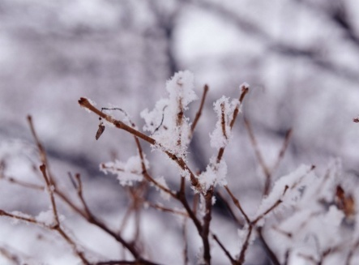
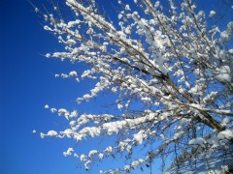
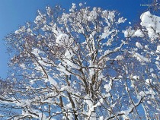
« Зимняя ветка в вазе »
Наша группа вышла на прогулку . Картина развернувшаяся перед нами, после снегопада, на участке была сказочной. Тихо, покойно, красиво. То тут, то там вспархивали с веток потревоженные лишь нашим прибыванием вороны. Обратили внимание на то, как опустились ветки деревьев под тяжестью снега. Полюбовавшись причудливо утонувшими в сугробах деревьями, осторожно стряхнули с веток снег…..Ликование и восторг!!!! Возникла идея , сделать « Зимнюю ветку в группе »……….

Slide 3
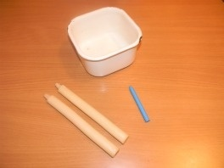
Материал для изготовления «ЗИМНЕЙ ВЕТКИ»
cвечи (3-4 шт.)
голубого цвета восковой мелок(1 шт.)
посуда для расплавления
свечи
Ложка

Slide 4
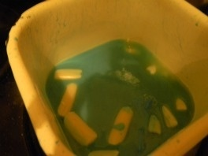
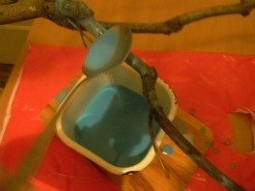
Свечи и восковой мелок положить в посуду и расплавить (помешивая).
Затем , топлёным воском обливать ветку. Несколько раз - в два (три) слоя, при необходимости воск подогревать. (Эту работу проделывает взрослый, облив ветки можно поручить и ребёнку)

Slide 5
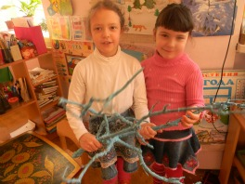
Вот и зимняя ветка

Slide 6
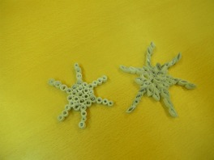
МАТЕРИАЛ ДЛЯ ИЗГОТОВЛЕНИЯ СНЕЖИНОК
ИИ
белая бумага
ножницы
линейка
карандаш
деревянные палочки
клей ПВА
(Наборы готовых нарезанных полосок бумаги
можно купить в специализированных магазинах)

Slide 7
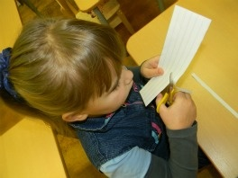
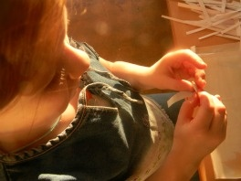
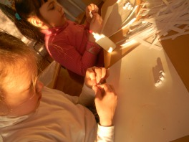
Снежинки из бумажных лент

Slide 8
Квиллинг (бумагокручение)
Бумагокручение(квиллинг англ. quilling— от слова quill (птичье перо)) - искусство изготовления плоских или объемных композиций из скрученных в спиральки длинных и узких полосок бумаги.
Из бумажных спиралей создают цветы и узоры, которые затем используют обычно для украшения открыток, альбомов, подарочных упаковок, рамок для фотографий.
Искусство пришло в Россию из Кореи. Как хобби также популярно в Германии, Англии и Америке.
Квиллинг ещё называют "бумажной филигранью". Это простой и очень красивый вид рукоделия, не требующий больших затрат. Изделия из бумажных лент можно использовать также как настенные украшения или даже бижутерию.
Можно сделать и торт, и корзину цветов, и животных, и снежинки...

Slide 9
Бумага для квиллинга
Используется бумага особой плотности, окрашенная в объёме, чтобы обе стороны и срез выглядели одинаково, хотя иногда срезу специально придают другой цвет. Наборы готовых нарезанных полосок бумаги можно купить в специализированных магазинах. Если же такой возможности нет, то можно нарезать полоски самостоятельно: ширина полосок для квиллинга обычно составляет 1—9 миллиметров, длина 30 или 60 сантиметров.
Часто в процессе работы полоски для квиллинга разрезают на части, если требуется короткий отрезок, или склеивают вместе, если того требует размер детали. Иногда можно соединять полоски разных цветов для создания разноцветных спиралей.
Специальные полоски для квиллинга могут быть самых разных цветов и оттенков: блестящие, перламутровые, с постепенно изменяющимся по длине цветом, с двойным тонированием (одна сторона светлее, чем другая).В нашем случае полоски белые………..

Slide 10
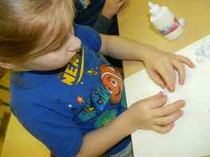
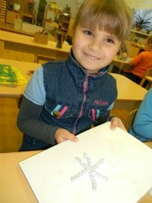
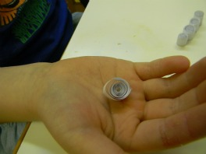
Приём бумагокручения - «Тугая спираль»
Скрутить ленту и приклеить кончик, не снимая спирали с иглы, чтобы лента не раскрутилась.

Slide 11
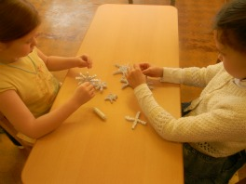
Снежинки нанизать на нитку

Slide 12
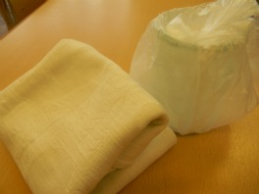
ВАЗА
ткань 50см х50см
цемент о,5 л
посуда для замеса

Slide 13
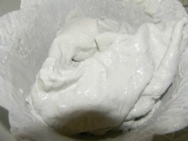
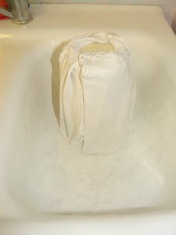
Разводим в посуде цемент с водой до жидкой консистенции
и промакиваем ткань в этом растворе .
(Эту работу проделывает взрослый)
Затем этой тканью обкладываем любой предмет , подходящий по объёму и высоте. Создаём вазу. Оставляем для застывания….

Slide 14
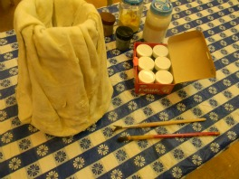
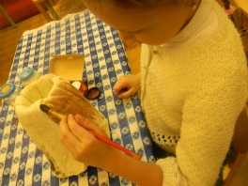
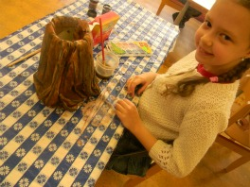
Раскрасить вазу под цвет коры дерева, покрыть бесцветным лаком.

Slide 15
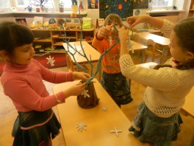
Вставляем зимнюю ветку в вазу и украшаем снежинками…..

Slide 16
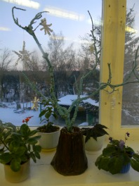
СПАСИБО

